Slide 1

TOÁN 3
Tập 2
Tuần 24
Bài 75: Tháng – Năm – Tiết 1

Slide 2


Ấn để đến trang sách

Slide 3



Chào Các bạn mình là thỏ con, Hôm nay các bạn giúp mình lấy những củ cà rốt ngon nhé ^^
Thỏ
kiếm
ăn
PLAY

Slide 4









Phần tiếp theo
Thỏ
kiếm
ăn
Notes:
Hướng dẫn chơi:
Click vào củ cà rốt để mở câu hỏi
Click bất kì để hiện đáp án
Click vào con thỏ bên phải để quay về màn hình chính

Slide 5



Một tuần có bao nhiêu ngày?
Một tuần có 7 ngày
Notes:
Click bất kì để hiện đáp án
Click vào con thỏ bên phải để quay về màn hình chính

Slide 6
Kể tên các thứ
trong một tuần?
Các thứ trong một tuần: Thứ Hai, thứ Ba, thứ Tư, thứ Năm, thứ Sáu, thứ Bảy, Chủ nhật.
Notes:
Click bất kì để hiện đáp án
Click vào con thỏ bên phải để quay về màn hình chính

Slide 7

Ấn để đến trang sách

Slide 8

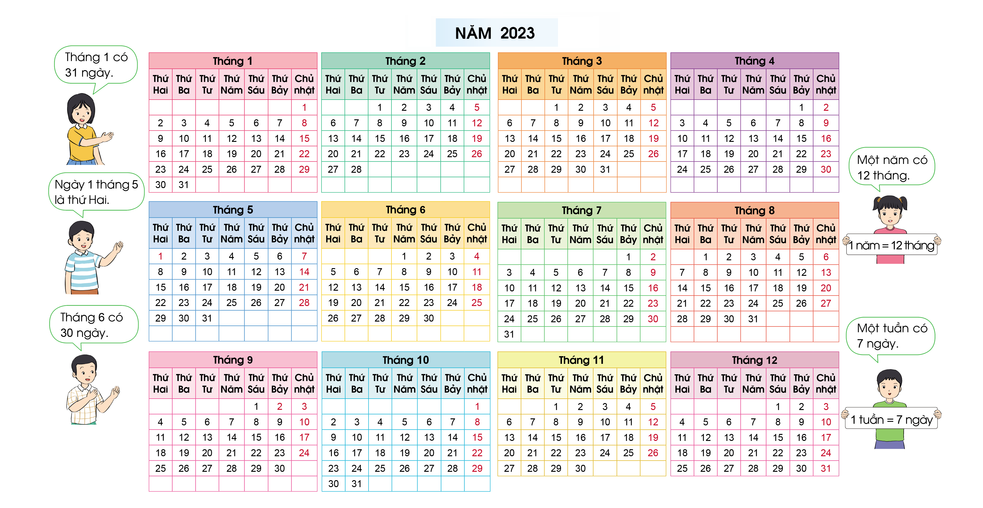
LÀM QUEN VỚI THÁNG TRONG NĂM VÀ NGÀY TRONG MỖI THÁNG

Slide 9
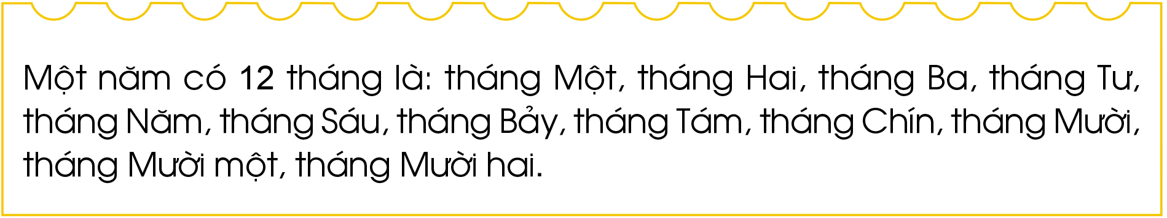
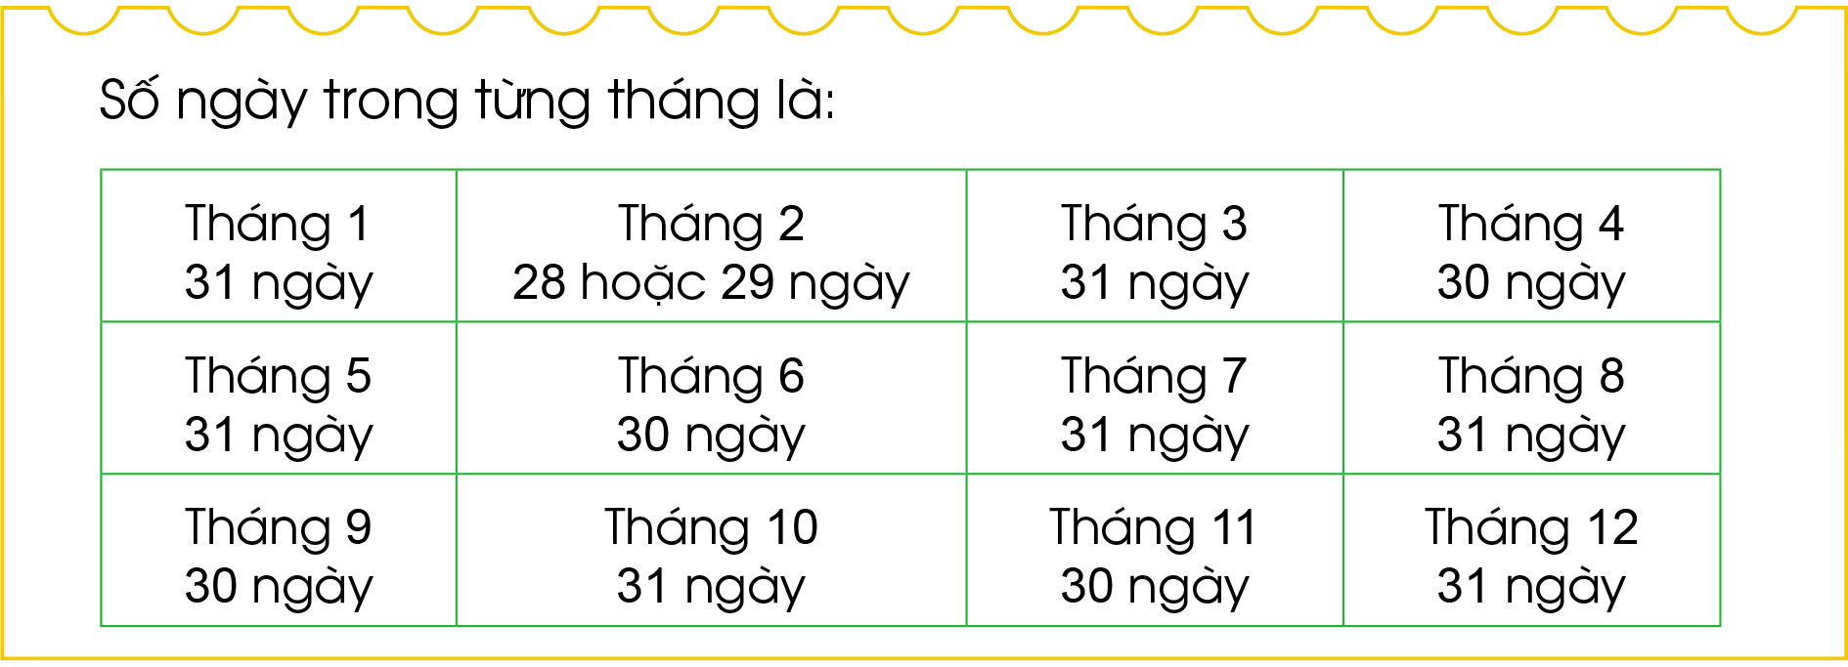
LÀM QUEN VỚI THÁNG TRONG NĂM VÀ NGÀY TRONG MỖI THÁNG

Slide 10

Ấn để đến trang sách

Slide 11



1
Trả lời các câu hỏi
a) Bây giờ đang là tháng mấy? Tháng này có bao nhiêu ngày?
b) Những tháng nào trong năm có 30 ngày?
c) Những tháng nào trong năm có 31 ngày?
a) Dựa vào ngày/tháng dạy học.
b) Những tháng có 30 ngày là: 4, 6, 9, 11.
c) Những tháng có 31 ngày là: 1, 3, 5, 7, 8, 10, 12.

Slide 12
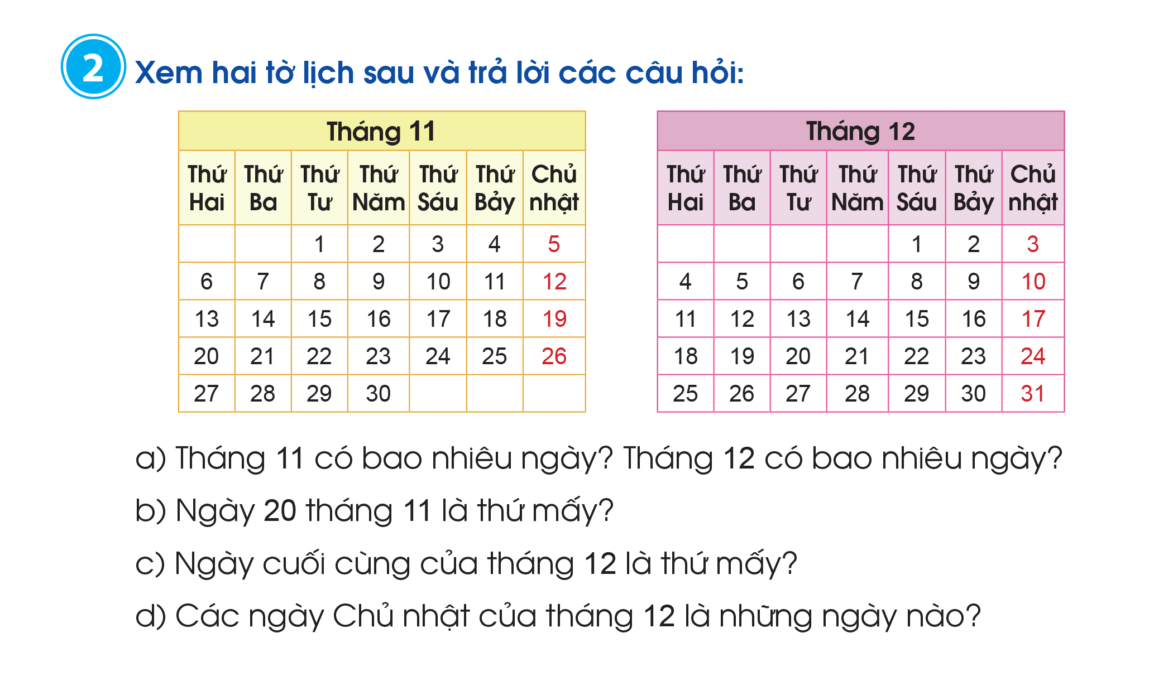
2
Xem hai tờ lịch sau và trả lời các câu hỏi

Slide 13
2
Xem hai tờ lịch sau và trả lời các câu hỏi
a) Tháng 11 có bao nhiêu ngày? Tháng 12 có bao nhiêu ngày?
b) Ngày 20 tháng 11 là thứ mấy?
c) Ngày cuối cùng của tháng 12 là thứ mấy?
d) Các ngày Chủ nhật của tháng 12 là những ngày nào?
a) Tháng 11 có 30 ngày. Tháng 12 có 31 ngày.
b) Ngày 20 tháng 11 là thứ Hai.
c) Ngày cuối cùng là tháng 12 là Chủ nhật.
d) Các ngày Chủ nhật của tháng 12 là ngày 3, 10, 17, 24, 31.

Slide 14

Qua bài học hôm nay, em đã học thêm được điều gì?

Slide 15
HƯỚNG DẪN VỀ NHÀ
Ôn lại cách xác định ngày trong tuần, ngày trong tháng; xác định một năm có bao nhiêu tháng, số ngày có trong mỗi tháng trong năm.

Slide 16


Slide 17


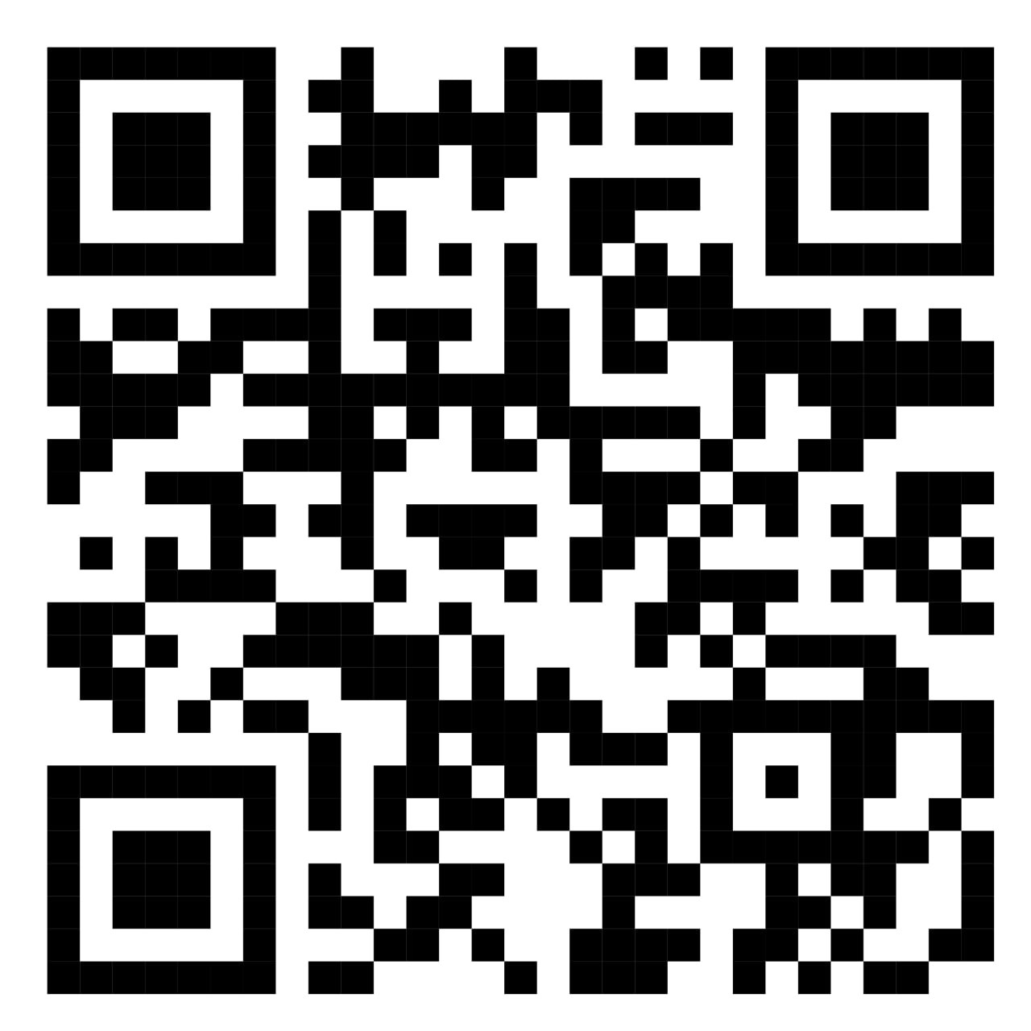
Để kết nối cộng đồng giáo viên và nhận thêm nhiều tài liệu giảng dạy,
mời quý thầy cô tham gia Group Facebook
theo đường link:
Hoc10 – Đồng hành cùng giáo viên tiểu học
Hoặc truy cập qua QR code

